Slide 1

AI INTEGRATION FOR BUSINESS INTELLIGENCE

Slide 2

OBJETIVO GENERAL
Deploy de un sistema integrado de análisis del mercado gastronómico en los 5 estados de mayor PBI en EEUU mediante el análisis de reseñas de los usuarios.

Slide 3

OBJETIVOS ESPECÍFICOS
Desarrollo de un pipeline.
Procesamiento de datos automatizado.
Dashboard interactivo.
Modelos de Machine Learning: Análisis de sentimiento y sistema de conocimiento de la competencia en base a las reseñas por parte de los usuarios.

Slide 4
WORKFLOW
Definición de objetivos
Exploración de datos
Pre-procesamiento de datos
Featuring Engineering
Selección de modelos
Evaluación de métricas
Evaluación de resultados
Impacto en el negocio
Deploy en modo producción
Documentación

Slide 5
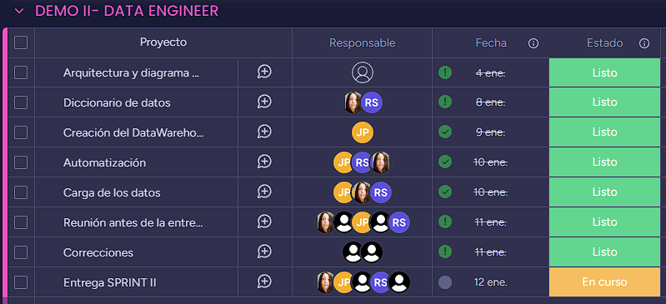
ESTADO ACTUAL

Slide 6

MOTIVOS DE ELECCIÓN DE GCP
Costo inicial $0 para realización de pruebas
Precios por uso más competitivos del mercado
Rendimiento mejorado
Innovación
Seguridad
Rápida restauración de datos
Big Data, Análisis, Automatización
Disponibilidad de gran cantidad de información de las bases de datos de Google

Slide 7

Escalabilidad: Proporciona almacenamiento de objetos altamente escalable, esencial para manejar grandes volúmenes de datos como imágenes, reseñas y otra información relacionada con restaurantes.
Durabilidad: Los datos almacenados en GCS se replican automáticamente, garantizando durabilidad y disponibilidad.
Integración con Google Cloud Functions: Puede utilizarse para almacenar datos y activar funciones sin servidor en Google Cloud Functions en respuesta a eventos, como la carga de nuevas imágenes o reseñas.

Slide 8

Event-Driven: Ejecuta código en respuesta a eventos específicos.
Integración con otros servicios: Se integra fácilmente con otros servicios de Google Cloud Platform.
Cómputo sin servidor: Elimina la necesidad de gestionar infraestructuras,permite centrarse en el código y la lógica, sin preocuparse por la administración de servidores.
Diversidad de Lenguajes: Admite varios lenguajes de programación, permitiendo adaptabilidad.

Slide 9

Procesamiento y Análisis de Datos: BigQuery es especialmente poderoso para el análisis de grandes conjuntos de datos. Permite ejecutar consultas SQL en tiempo real sobre los datos almacenados en BigQuery para obtener información valiosa.
Integración con Google Cloud Storage: Los datos almacenados en Google Cloud Storage pueden cargarse directamente en BigQuery, facilitando el análisis de información almacenada en GCS.

Slide 10
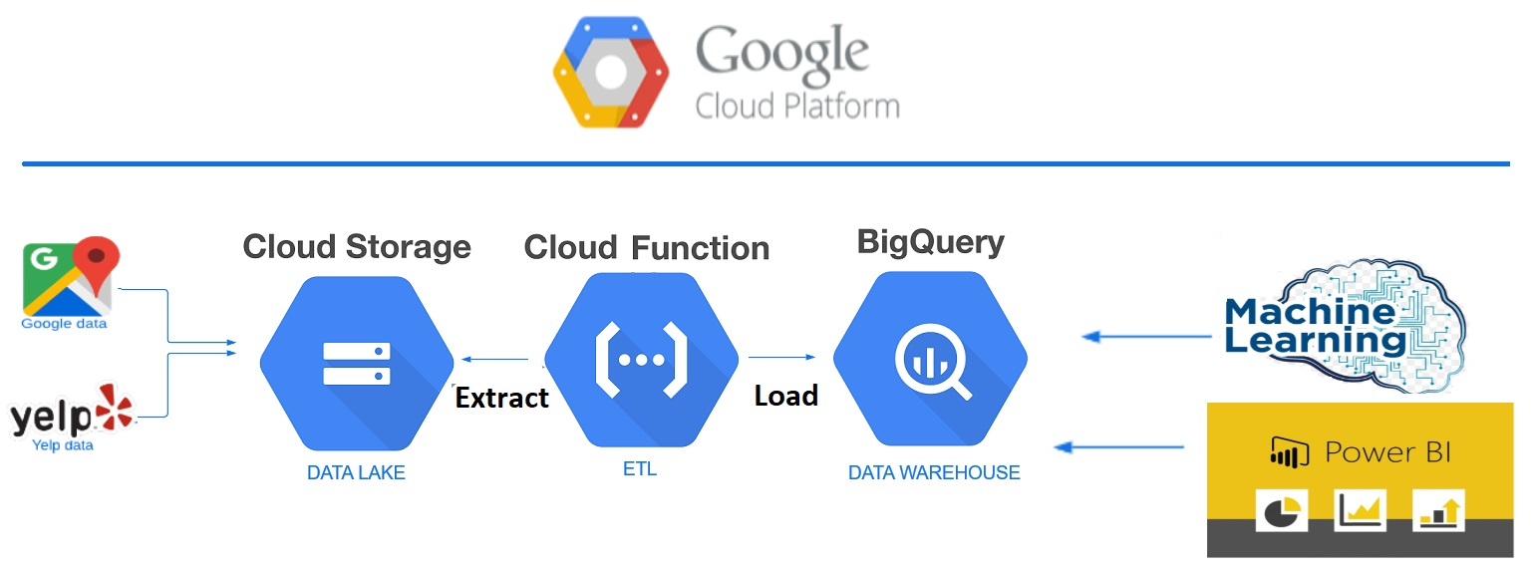

Slide 11

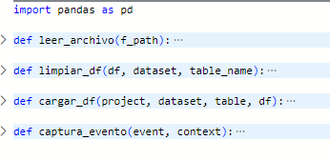
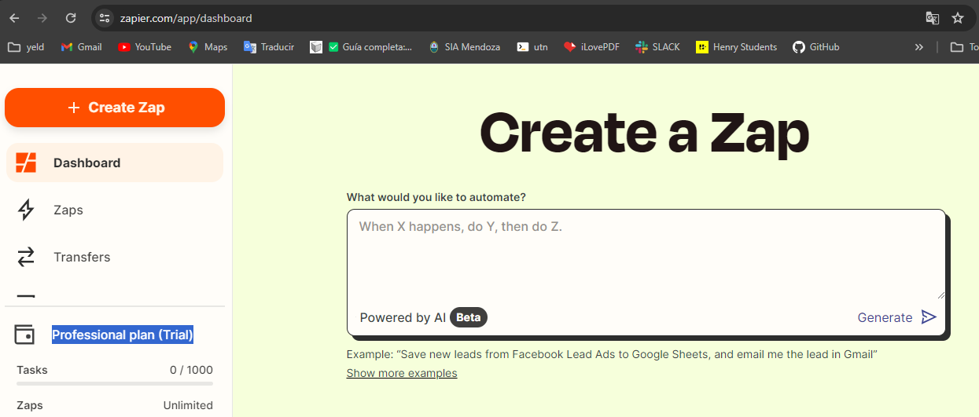
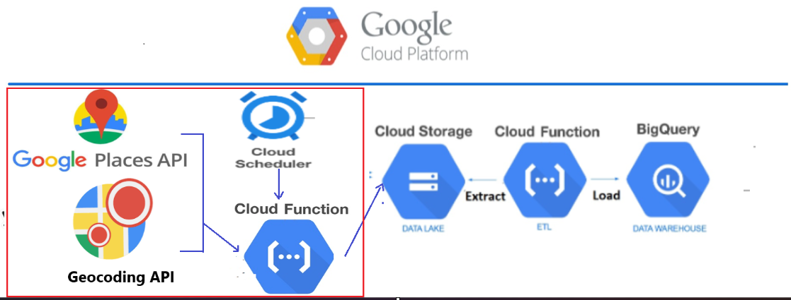
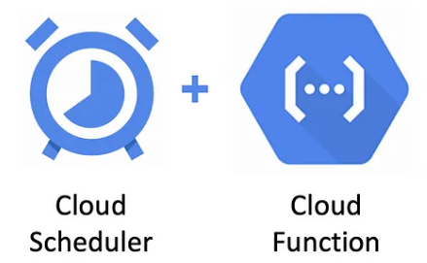

Cloud Function
MVP
1
Mejoras
2
3
Expresión de CRON
0 0 * * 0

Slide 12
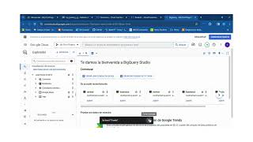

Slide 13
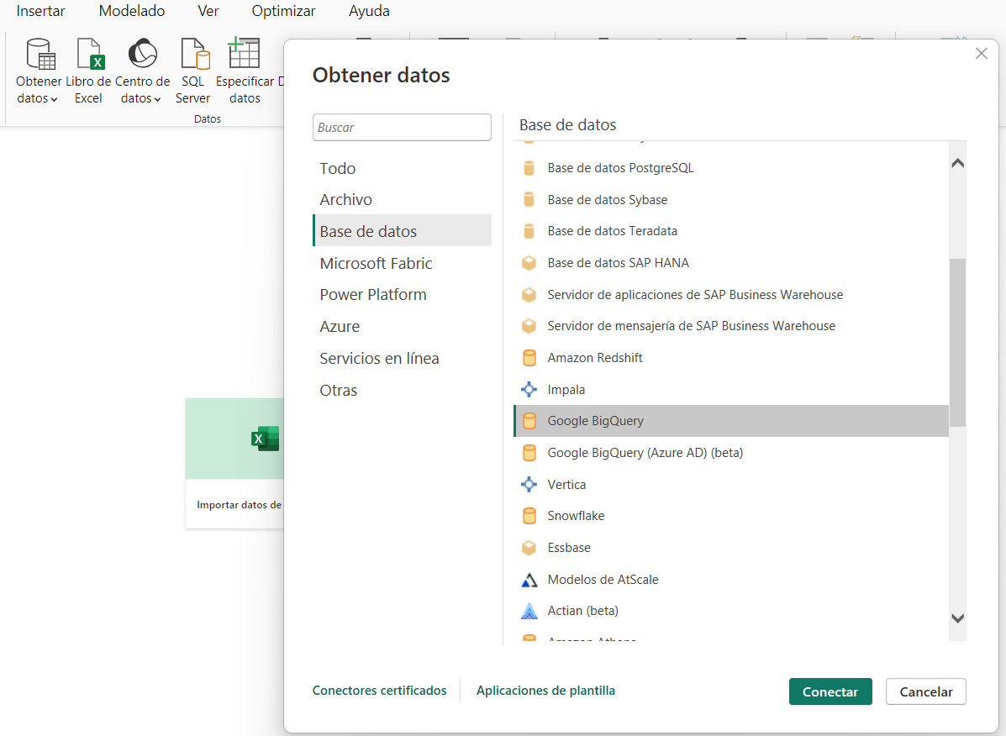
Big Query & Power BI

Slide 14
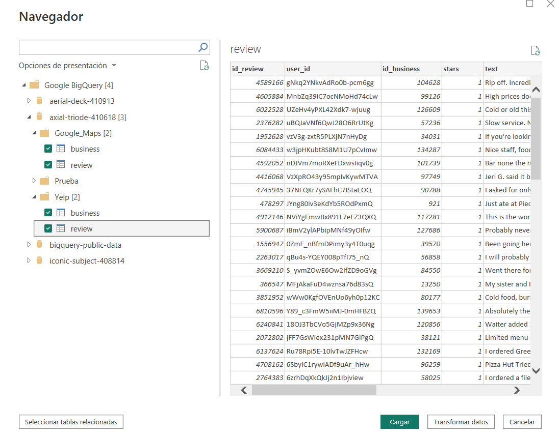
Big Query & Power BI

Slide 15
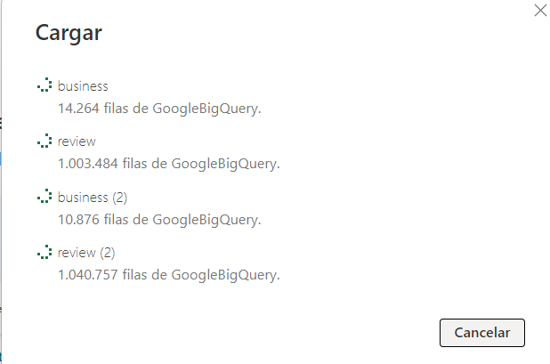
Big Query & Power BI

Slide 16

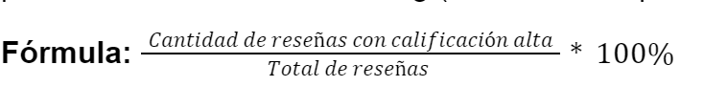
Planteamiento de KPIS
Tasa de aprobación de clientes
Mantener una tasa de aprobación de clientes del 65% a lo largo de 12 meses.
Mide la proporción de clientes que administraron una calificación positiva en las estrellas o rating (de 4 estrellas para adelante).

Slide 17

Planteamiento de KPIS
Tasa de crecimiento de reseñas.
Incrementar la tasa de crecimiento de reseñas en un 4% anual
Mide la variación porcentual del número total de reseñas entre un periodo específico de tiempo.

Slide 18


Planteamiento de KPIS
Evolución del Índice de Valoración Promedio
Garantizar un crecimiento mínimo del 2% con respecto al año anterior
Mide la variación porcentual anual en la calificación promedio otorgada por el público a los restaurantes, expresada en estrellas en una escala de 1 a 5.

Slide 19
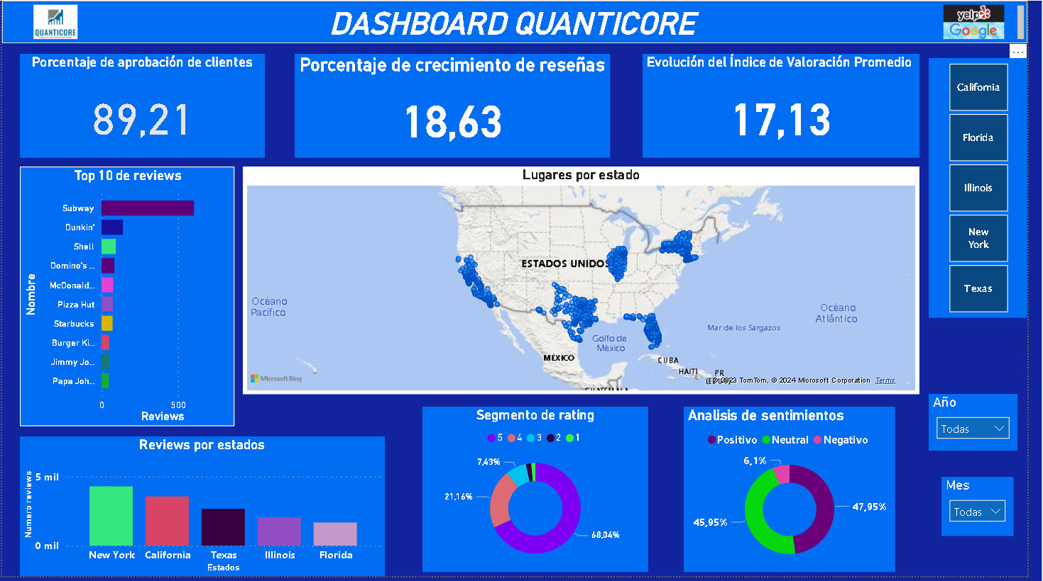

Slide 20
¡GRACIAS POR SU VALIOSO TIEMPO!

